Slide 1
SVAZ SOVĚTSKÝCH SOCIALISTICKÝCH REPUBLIK
1945 - 1991

Slide 2
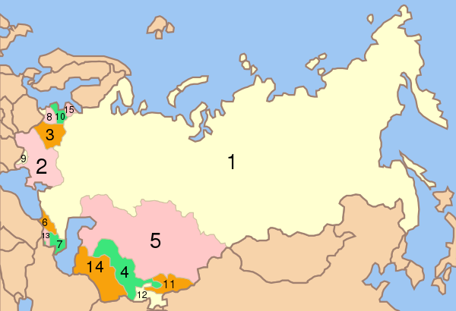
SSSR 1956 - 1991
# | Republika | Mapa svazu republik 1956–1991
1 | Ruská SFSR
2 | Ukrajinská SSR
3 | Běloruská SSR
4 | Uzbecká SSR
5 | Kazašská SSR
6 | Gruzínská SSR
7 | Ázerbájdžánská SSR
8 | Litevská SSR
9 | Moldavská SSR
10 | Lotyšská SSR
11 | Kyrgyzská SSR
12 | Tádžická SSR
13 | Arménská SSR
14 | Turkmenská SSR
15 | Estonská SSR

Slide 3
POVÁLEČNÁ LÉTA
Bezprostředně po válce je SSSR vnímán velmi pozitivně – brzy vyšlo najevo, jaké má ale zájmy
Kontrola nad zeměmi východní Evropy – kromě Jugoslávie a Albánie
1949 – vznik RVHP – Rada vzájemné hospodářské pomoci
Podpora dalších komunistických režimů – např. v Číně – Mao Ce Tung

Slide 4
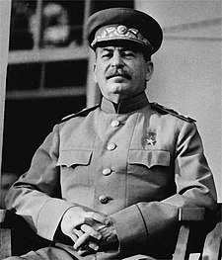
STALIN

Slide 5
PADESÁTÁ LÉTA
1953 – umírá Stalin
1955 – 1991 – Varšavská smlouva
1953 – 1964 – v čele Nikita Chruščov
1956 – odsouzení Stalina, zahájen proces destalinizace
1956 – potlačení protikomunistického povstání v Maďarsku
Vesmírné závodění:
  1957 – vypuštění rakety Sputnik 1
  1957 – vypuštění živého psa Lajky

Slide 6
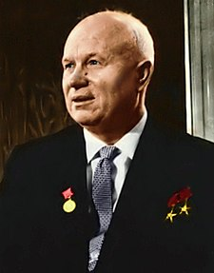
NIKITA CHRUŠČOV

Slide 7
ŠEDESÁTÁ LÉTA
Pokračují vesmírné závody:
  1961 – první člověk ve vesmíru – Jurij Gagarin
  1963 – první žena ve vesmíru – Valentina Těrešková
  Kosmodrom Bajkonur v Kazachstánu
Inicioval „tání“ – později mu bylo vyčítáno
1964 – 1982 – Leonid Brežněv
1968 – napadení Československa
1968 – Brežněvova doktrína - jakékoli ohrožení sovětské nadvlády ve státě Varšavské smlouvy za hrozbu pro všechny státy Varšavské smlouvy

Slide 8
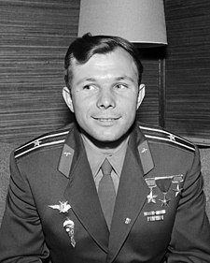
JURIJ GAGARIN

Slide 9
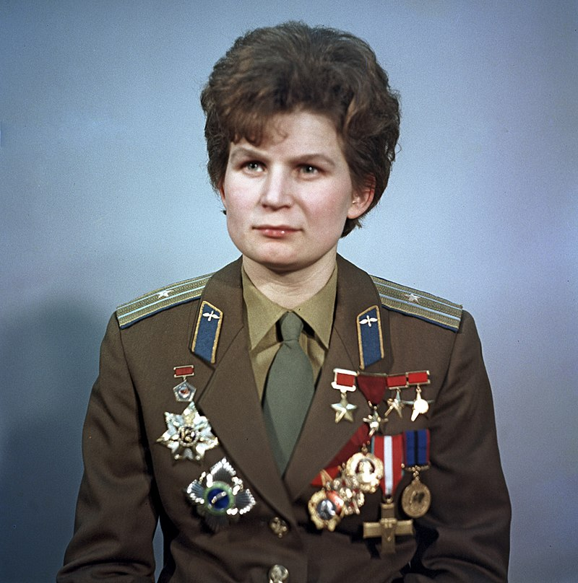
VALENTINA TĚREŠKOVÁ

Slide 10
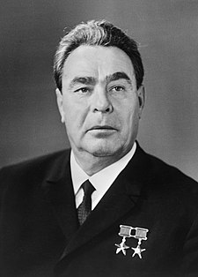
LEONID BREŽNĚV

Slide 11
SEDMDESÁTÁ LÉTA
Politika détente – politika uvolňování napětí
Smlouvy o kontrole zbrojení – SALT I, SALT II, Smlouva ABM
1976 – vznik hnutí Solidarita v Polsku
1979 – zapojení vojsk SSSR do války v Afganistánu

Slide 12
OSMDESÁTÁ LÉTA
Obrovský ekonomický úpadek
1980 – do čela Solidarity v Polsku se dostává Lech Walesa
1982 – 1984 – Jurij Andropov
1984 – 1985 – Konstantin Černěnko
1985 – 1991 – Michail Gorbačov
1986 – tragédie v Černobylu
1987 – ropný zlom – nárůst nedostatku ropy a energií
1988 – Gorbačov veřejně odmítá Brežněvovu doktrínu

Slide 13
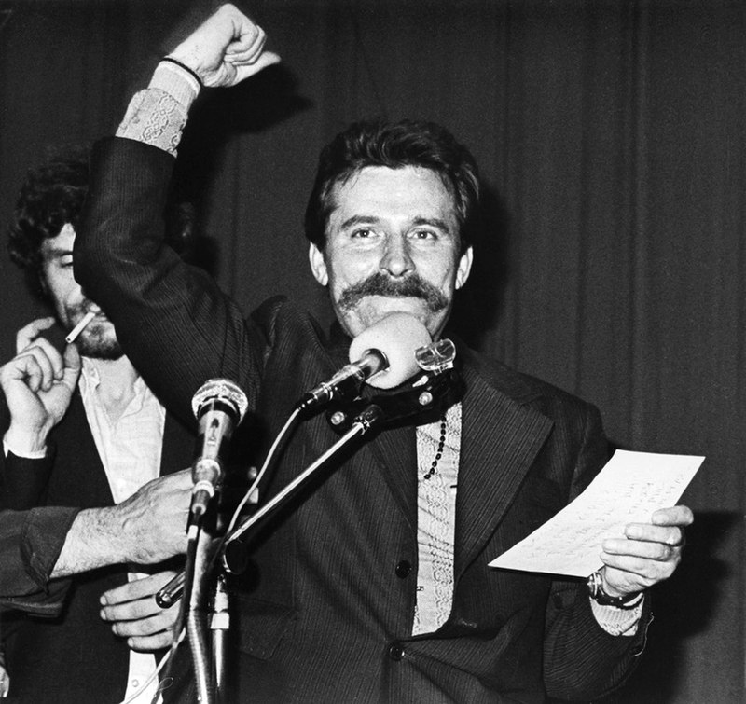
LECH WALESA

Slide 14
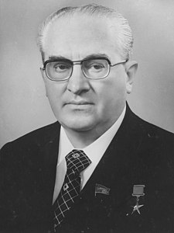
JURIJ ANDROPOV

Slide 15
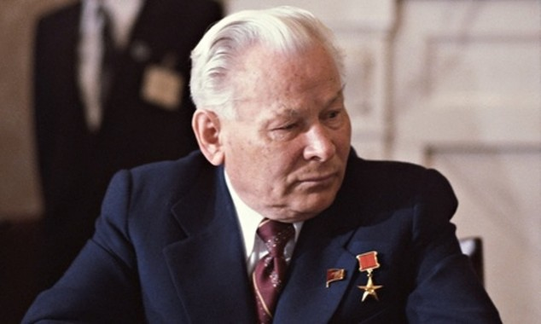
KONSTANTIN ČERNĚNKO

Slide 16
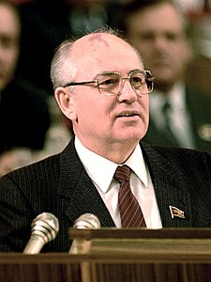
MICHAIL GORBAČOV

Slide 17
DEVADESÁTÁ LÉTA
1990 – pobaltské republiky vyhlásily nezávislost
26. prosince 1991 – rozpad SSSR=> vznik Ruské federace – prvním prezidentem Boris Jelcin (ve funkci 1991 – 1999)

Slide 18
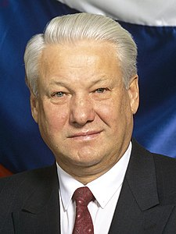
BORIS JELCIN

Slide 19
ZDROJE
1) https://cs.wikipedia.org/wiki/Sov%C4%9Btsk%C3%BD_svaz#/media/Soubor:Republics_of_the_USSR.svg
2) https://cs.wikipedia.org/wiki/Josif_Vissarionovi%C4%8D_Stalin
3) https://cs.wikipedia.org/wiki/Nikita_Sergejevi%C4%8D_Chru%C5%A1%C4%8Dov
4) https://cs.wikipedia.org/wiki/Jurij_Gagarin
5) https://cs.wikipedia.org/wiki/Valentina_T%C4%9Bre%C5%A1kovov%C3%A1#/media/Soubor:RIAN_archive_612748_Valentina_Tereshkova.jpg
6) https://cs.wikipedia.org/wiki/Leonid_Ilji%C4%8D_Bre%C5%BEn%C4%9Bv
7) https://cs.wikipedia.org/wiki/Lech_Wa%C5%82%C4%99sa#/media/Soubor:Strajk_sierpniowy_w_Stoczni_Gda%C5%84skiej_im._Lenina_22.jpg
8) https://cs.wikipedia.org/wiki/Jurij_Andropov
9) https://www.google.com/search?q=konstantin+%C4%8Dern%C4%9Bnko&sxsrf=APwXEddzLmQa-jY8r50PXm2cfex2ujHRHA:1682946922668&source=lnms&tbm=isch&sa=X&ved=2ahUKEwi7hIHsmdT-AhW-SPEDHarVDg4Q_AUoAXoECAEQAw&biw=1920&bih=780&dpr=1#imgrc=460XZzSlkURQKM
10) https://cs.wikipedia.org/wiki/Michail_Gorba%C4%8Dov
11) https://cs.wikipedia.org/wiki/Boris_Jelcin

